Slide 1

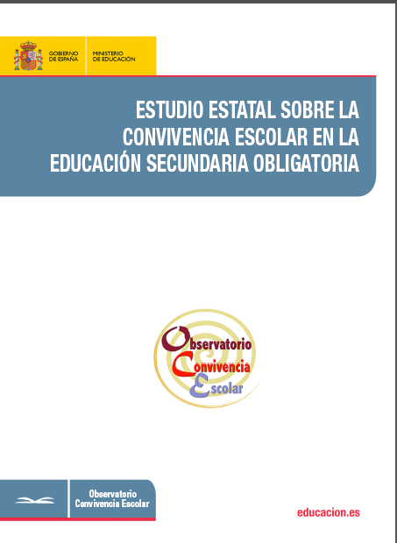
Mario Brito Soto
Francisco Gárate Vergara

Slide 2
ESTUDIO ESTATAL SOBRE LA CONVIVENCIA ESCOLAR EN LA EDUCACIÓN SECUNDARIA OBLIGATORIA
Observatorio de Convivencia Escolar. Ministerio de Educación, Gobierno de España
Convenio Universidad Complutense de Madrid y Ministerio Educación Colaboración desde el Observatorio de Convivencia Escolar
Financiamiento Estatal
2010

Slide 3
Marco teórico de referencia

Slide 4
Diseño metodológico
Justificación: Lograr un diagnostico general de la convivencia escolar en los centro de enseñanza secundaria
Metodología:
Diseño de Indicadores
Revisión de Estudios, visualizando los indicadores utilizados con mayor frecuencia en los estudios de esta materia investigativa. Además, se incorporan otros indicadores en función de situación no investigados.
Diseño de Cuestionarios. 4 Tipos. Alumnos/as. Profesores, Equipo de Orientación y Equipo Directivo
Muestra: Piloto con 5 establecimiento. (ajustes)
Muestra planteada en el estudio de 22 Centros.

Slide 5
Procedimiento: (recogida de datos)
1. Selección de los centros participantes
2. Listado de los centros y selección de 4 cursos por cada uno de ellos
3. Coordinación con los centros
4. Si no desea reemplazar. Se reemplaza
5. Cada centro designa una coordinador
6. Coordinador gestiona aplicación por web site
7. Equipo directivo responde solo un cuestionario
8.- Orientación responde otro cuestionario
9.- Tratamiento de los indicadores para los análisis: se agruparon en bloques temáticos
.
Participantes: La selección de la muestra de participantes se llevó a cabo por un procedimiento de muestreo de conglomerados bietápico y estratificado, proporcional al tamaño
Resultados en la aplicación con relación a la muestra:
Tasas altas según investigador, alcanzando un 94,65 % siendo un 93.85 de centro públicos y 95.33 en los centros privados. Con una confiabilidad de 95%.

Slide 6
Sistemas de análisis y tratamiento de los datos utilizado
Los indicadores se agrupan en dimensiones teóricas
Se analizan los datos en tablas, con sus respectivos porcentajes
Se construye gráfica
Se realiza análisis general de la convivencia a nivel de centro
Se realiza análisis por tipo de estamento
Se concluye acerca de aspectos a considerar para una Plan de mejora

Slide 7
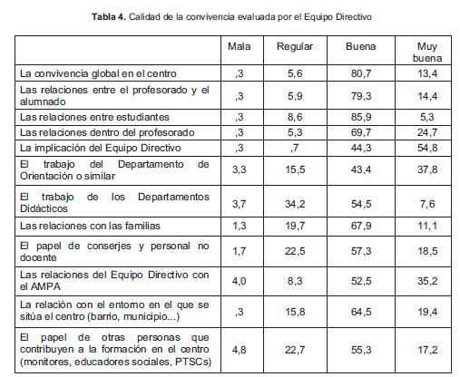
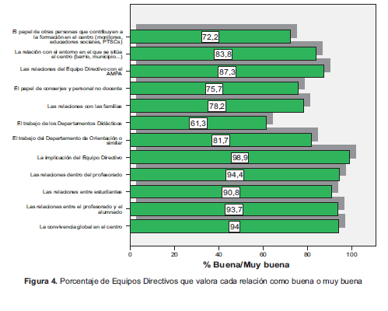

Slide 8
Principales conclusiones y recomendaciones
Conclusiones
4.1. Conclusiones generales
4.2. La calidad de la convivencia
4.3. Obstáculos a la convivencia
4.4. Condiciones para construir y mejorar la convivencia
Conclusiones generales
1) La convivencia escolar en general es buena.
2) La violencia existente en el resto de la sociedad también se expresa
en la escuela y no solo en las relaciones entre estudiantes.
3) La escuela se ha puesto en marcha para mejorar la convivencia. Es
preciso, sin embargo, incrementar, extender y evaluar las medidas
adoptadas.

Slide 9
Propuestas educativas
Mejorar la calidad del sistema educativo mejorando la convivencia desde una perspectiva integral.
Fortalecer la autoridad moral y de referencia del profesorado como objetivo prioritario de las políticas educativas.
Prevenir el comportamiento disruptivo para fortalecer al profesorado y mejorar la convivencia y el aprendizaje.
Mejorar la eficacia educativa de las sanciones.
Disponer de recursos para intervenir también en los casos más difíciles. El papel de los equipos de mediación.
Evaluar la estructura de relaciones entre estudiantes para prevenir situaciones de riesgo.

Slide 10
Promover estructuras cooperativas y relaciones basadas en el respeto mutuo para erradicar el acoso.
La evaluación de la convivencia escolar desde una perspectiva integral como herramienta para la mejora de la convivencia.
Promover la calidad de las relaciones en el centro como comunidad, el apoyo entre el profesorado y la formación en convivencia como condiciones de protección.
La prevención como estrategia básica de la construcción de la convivencia.
La prevención de la exclusión y la violencia.
Promover una colaboración más estrecha y continuada entre la escuela y las familias.

